Slide 1
স্বা
গ
ত
ম

Slide 2
শিক্ষক পরিচিতি
এলিজা বেগম
প্রধান শিক্ষক
পল্লীমঙ্গল সঃ প্রাঃ বিদ্যালয়
দক্ষিণ সুরমা ,সিলেট ।
hmpmgps@gmail.com

Slide 3
পাঠ পরিচিতি
শ্রেণিঃ১ম
বিষয়ঃআমার বই
পাঠঃ৫২
আমাদের দেশ

Slide 4
শি
খ
ন
ফ
ল
শোনা
3.3.1 পরিচিত ফুলের নাম শুনে মনে রাখতে পারবে।
৩.৩.৪ পরিচিত পশু পাখির নাম শুনে মনে রাখতে পারবে।
বলা
২.৬.1 পরিচিত ফুলের নাম বলতে পারবে।
২.৬.৪ পরিচিত পশু পাখির নাম বলতে পারবে।

Slide 5
শি
খ
ন
ফ
ল
পড়া
২.৬.1 পরিচিত ফুলের নাম পড়তে পারবে।
২.৬.৪ পরিচিত পশু পাখির নাম পড়তে পারবে।
লেখা
২.৪.1 পরিচিত ফুলের নাম লিখতে পারবে।
২.৪.৪ পরিচিত পাখির নাম লিখতে পারবে।
২.৪.৬ পরিচিত গাছের নাম লিখতে পারবে।

Slide 6
এসো একটি ভিডিও দেখি

Slide 7
বলতো
এখানে কোন দেশের কথা বলা হয়েছে ?
বাংলাদেশের কথা বলা হয়েছে ।
আমাদের দেশের নাম কি?
বাংলাদেশ

Slide 8
আ
জ
কে
র
পা
ঠ
আমাদের দেশ

Slide 9
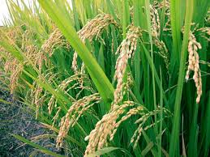
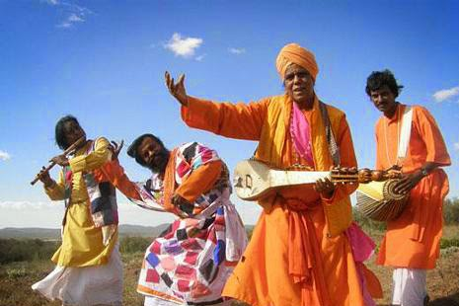
এসো ছবি দেখি
এ দেশ ধানের দেশ,গানের দেশ। এ দেশ অনেক সুন্দর।

Slide 10
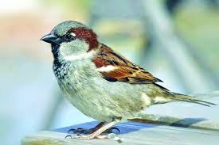
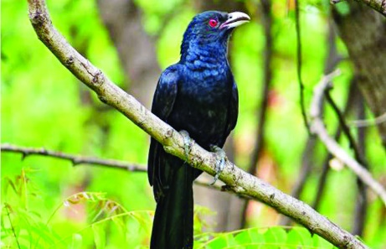
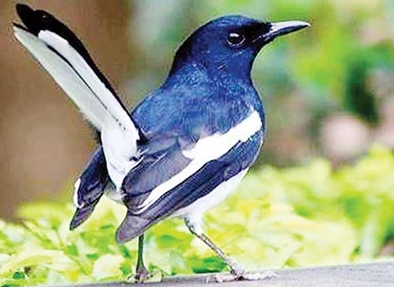
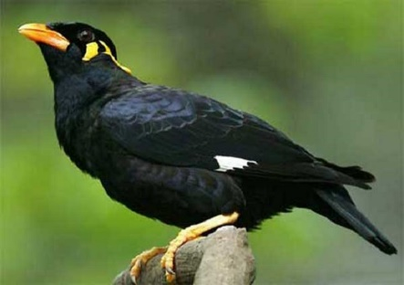
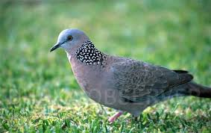
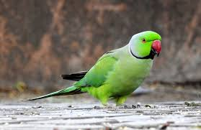
এসো ছবি দেখি
বাংলাদেশে রয়েছে বিচিত্র ধরণের পাখি। দোয়েল আমাদের জাতীয় পাখি
চড়ুই
কোকিল
দোয়েল
ময়না
ঘুঘু
টিয়া

Slide 11
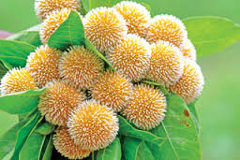
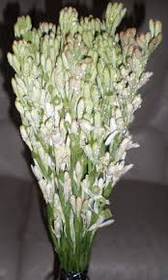
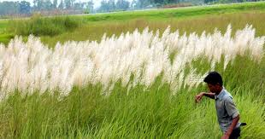
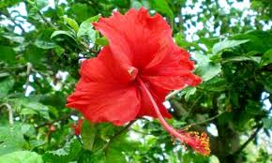
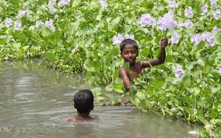
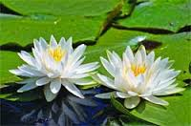
এ দেশের বনে, বনে খালে বিলে অনেক ফুল ফোটে শাপলা আমাদের জাতীয় ফুল

Slide 12
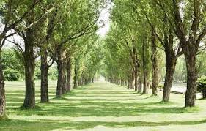
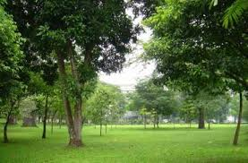
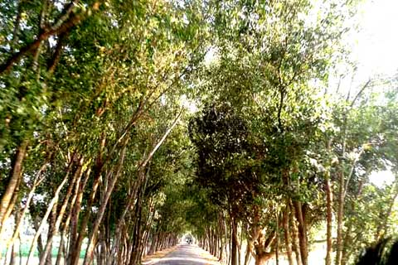
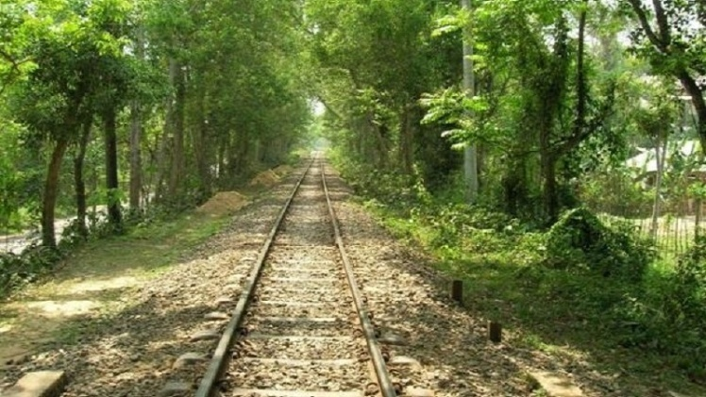
এ দেশে আছে অনেক রকমের গাছ।

Slide 13
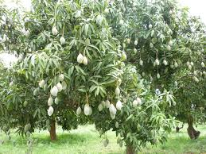
আম গাছ আমাদের জাতীয় গাছ।

Slide 14
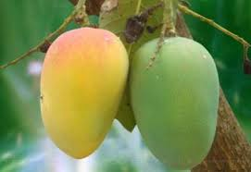
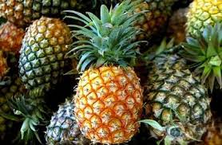
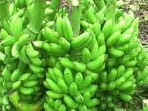
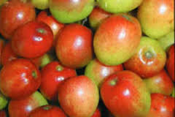
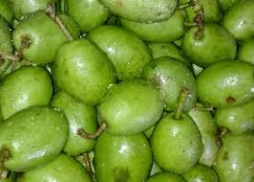
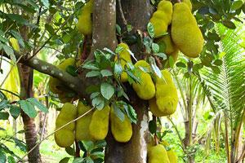
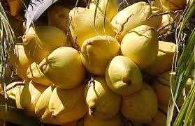
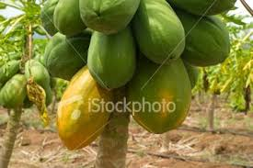
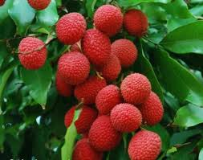
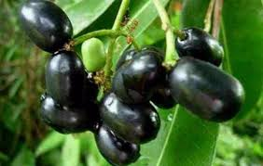
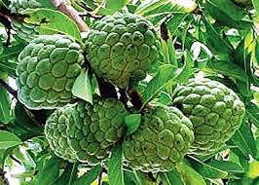
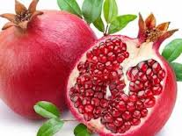
গাছে গাছে ফলে নানা রকমের ফল।কাঁঠাল আমাদের জাতীয় ফল ।

Slide 15
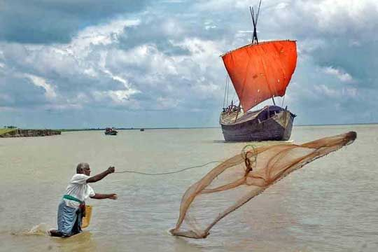
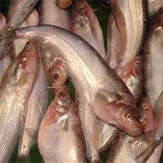
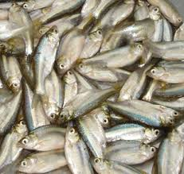
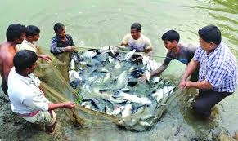
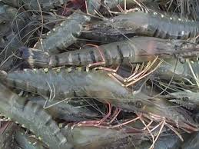
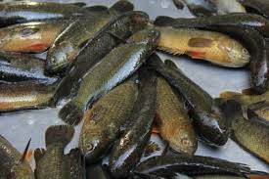
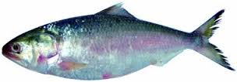
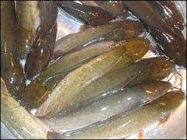
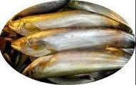
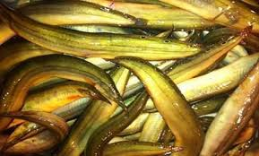
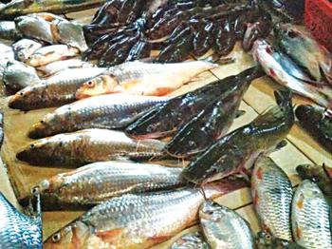
এ দেশের নদীতে আছে কত রকমের মাছ।ইলিশ আমদের জাতীয় মাছ ।

Slide 16
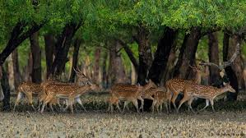
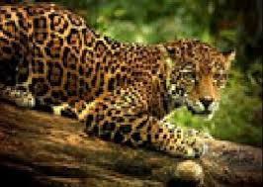
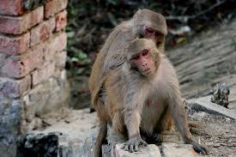
বনে আছে নানা ধরনের পশূ ।

Slide 17
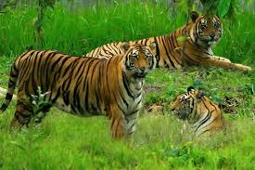
রয়েল বেঙ্গল টাইগার আমাদের জাতীয় পশু।

Slide 18
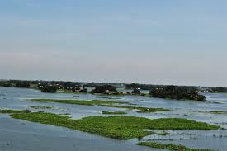
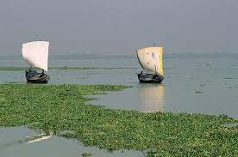
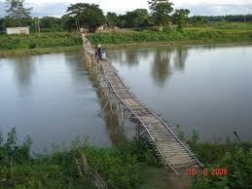
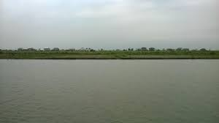
আমাদের দেশে আছে কত না নদী।

Slide 19
পদ্মা , মেঘনা, যমুনা আমাদের বড় নদী।

Slide 20
বইয়ের ৬৮ পৃষ্ঠা বের করে আমার সাথে পড়।

Slide 21
শিক্ষকের আদর্শ পাঠ

Slide 22
শিক্ষার্থীদের সরব পাঠ

Slide 23
৫টি দলে ভাগ করে নিচের দলগত কাজ বলতে দিব।
ফুল দল
মাছ দল
ফল দল
পাখি দল
পশু দল
গাছ দল
৫টি করে ফুলের নাম বল ।
৫টি করে মাছের নাম বল ।
৫টি করে ফলের নাম বল ।
৫টি করে পাখির নাম বল।
৫টি করে পশুর নাম বল ।
৫টি করে গাছের নাম বল ।

Slide 24
ইলিশ,রুই,কাতলা, বোয়াল, শিং
কাঁঠাল, আম,জাম, পেয়ারা,লিচু
শাপলা,জবা,জুই, চামেলি, গন্ধরাজ
দোয়েল, ময়না,টিয়া,শালিক, চড়ুই
বাঘ,ভালুক,সিংহ,গরু,ছাগল
আমগাছ, জামগাছ, কাঠালগাছ, লিচুগাছ, পেয়ারা গাছ

Slide 25
যুক্তবর্ণ শিখি
সুন্দর
ন্দ
ন
দ
আনন্দ
ফুলটি অনেক সুন্দর।
পদ্মা
দ্ম
দ
ম
পদ্মফুল
পদ্মা আমাদের বড় নদী।

Slide 26
মূল্যায়ণ
নিচের শব্দগুলো থেকে সঠিক শব্দটি খালি জায়গায় লিখ।
দোয়েল
কাঁঠাল
শাপলা
আমগাছ
বাঘ
১। আমাদের জাতীয় পাখির নাম ..............
২। ...............আমাদের জাতীয় ফুল।
৩। আমাদের জাতীয় ফলের নাম ............।
৪। .....................আমাদের জাতীয় গাছ।
৫। আমদের জাতীয় পশুর নাম........................।

Slide 27
ছবি দেখ ও বর্ণ সাজিয়ে শব্দ তৈরী করো?
শ
লি
ই
ইলিশ
প
লা
শা
শাপলা
দো
ল
য়ে
দোয়েল

Slide 28
মিলকরন
আম গাছ
এসো
মিল
করি
কাঁঠাল
দোয়েল
শাপলা

Slide 29
বাড়ির কাজ
তোমার বাড়িতে আছে এমন ৫টি গাছের নাম লিখ।

Slide 30
ধন্যবাদ সবাইকে

